Slide 1
Αρχαϊκή Εποχή
(750-480 π.Χ.

Slide 2
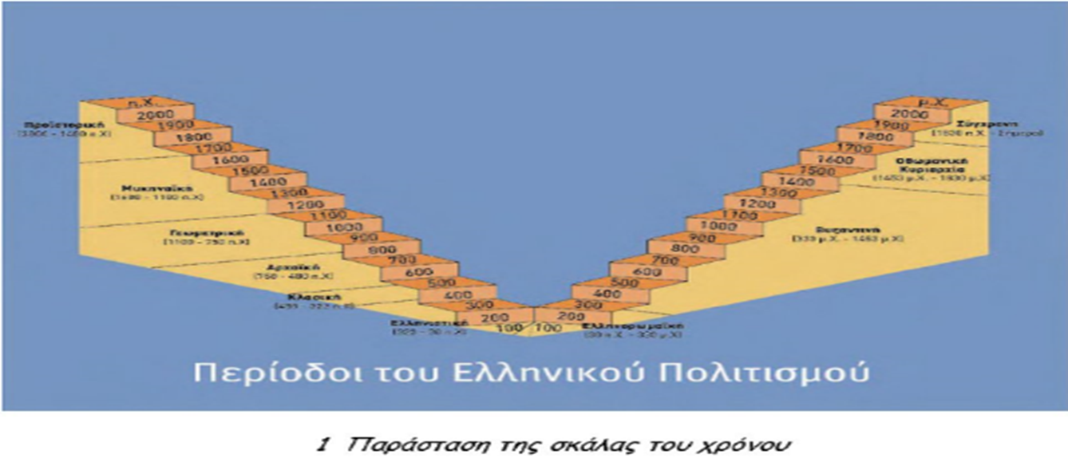

Slide 3
Χρόνος και τόπος
Χρόνος: 750 π.Χ. – 480 π.Χ. (τέλος Περσικών Πολέμων) ή μέσα 8^{ου} αιώνα π.Χ. - αρχές 5^{ου} αιώνα
Απαρχές οικονομικής, πολιτικής και πολιτιστικής εξέλιξης ελληνικού κόσμου
Τόπος: Ηπειρωτική Ελλάδα και αποικίες σε Μεσόγειο και Εύξεινο Πόντο
Δημιουργία Πόλης – Κράτους
Β΄ Ελληνικός Αποικισμός

Slide 4
Πόλη
Από 4^{η} χιλιετία υπήρχαν πόλεις (Σουμέριοι) με οικονομική και πολιτιστική δραστηριότητα
ΔΕΝ ΥΠΗΡΧΕ όμως πολιτική δραστηριότητα (ελευθερία και αυτονομία)

Slide 5
Πόλη – κράτος
Χώρος + οργανωμένη κοινότητα ανθρώπων
(κάτω από μια εξουσία)
Συστατικά στοιχεία από γεωγραφική άποψη:
Πόλις ή άστυ (τειχισμένος χώρος)
Ύπαιθρος – χώρα (κώμες, καλλιεργήσιμοι οικισμοί)
Συστατικά στοιχεία από οργανωτική άποψη/ προϋποθέσεις ύπαρξης:
Ελευθερία (ανεξαρτησία)
Αυτονομία (νόμοι)
Αυτάρκεια (κάλυψη αναγκών)

Slide 6
Πολίτης και πολίτευμα
Πολίτης: κάτοικοι πόλης-κράτους που συμμετεί-χαν στη διαχείριση των κοινών και στη λήψη των αποφάσεων
Πολίτευμα: τρόπος άσκησης εξουσίας και συμμετοχή ή μη των πολιτών στα κοινά

Slide 7
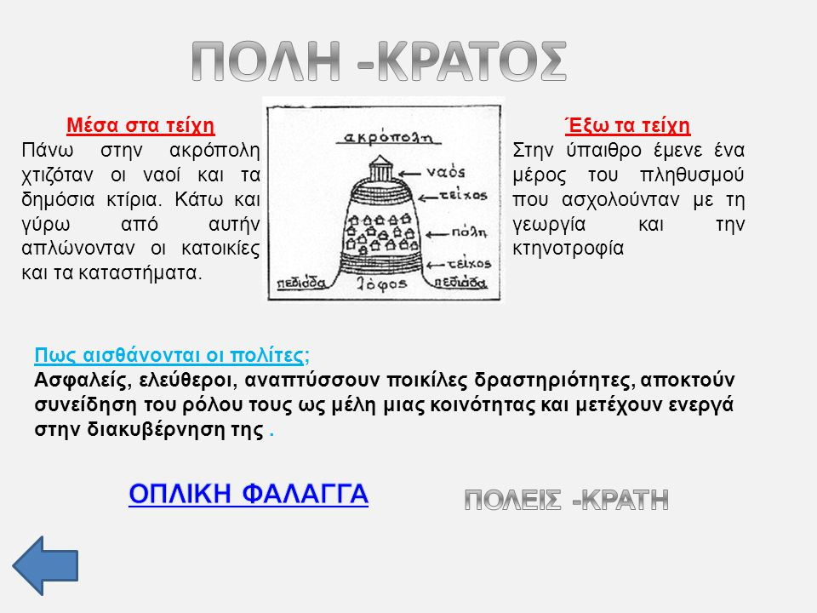
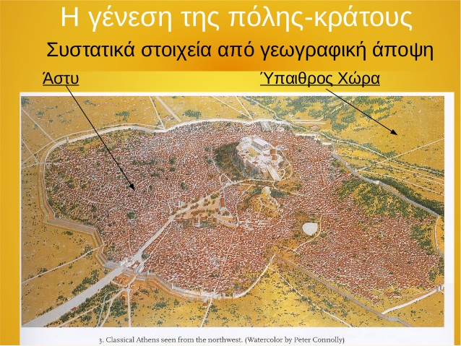
Ελευθερία, αυτονομία, αυτάρκεια

Slide 8
Η σημασία της πόλης-κράτους
Η ελευθερία, αυτονομία και αυτάρκεια ήταν εμπόδιο για την ένωση των Ελλήνων και δημιουργούσε συγκρούσεις (τοπικιστικό πνεύμα και πατριωτισμός)
Πρώτοι οι Έλληνες ανέπτυξαν πολιτική δραστηριότητα
Μέσα στην πόλη-κράτος αναπτύχθηκε ο ελληνικός πολιτισμός (δημοκρατία, Τέχνες, θέατρο, ρητορική, φιλοσοφία, επιστήμες)

Slide 9
Οικονομική και κοινωνική οργάνωση
Μετακινήσεις και μόνιμες εγκαταστάσεις μετά τον Α΄ Ελληνικό Αποικισμό
Ανάπτυξη χωροταξικής οργάνωσης και τοπικών λατρειών
Ανάμειξη ελληνικών φύλων
Διαφορετική οργάνωση πόλεων-κρατών:
Παράλια Μ. Ασίας: Πρώτες πόλεις-κράτη κατά τον Α΄ Ελληνικό Αποικισμό
Ελλαδικός χώρος: α) ανεξαρτητοποίηση τμημάτων διαφορετικών φύλων και οργάνωση μεταξύ τους ή β) ένωση γειτονικών κοινοτήτων σε ενιαίο χώρο ή γ) ομάδες από κώμες με ενιαία διοίκηση. β + γ = συνοικισμός

Slide 10
Κρίση ομηρικού κόσμου
Τέλη 9^{ου} αιώνα
Αίτια κρίσης:
Αύξηση πληθυσμού ομηρικών κοινοτήτων > οικονομική κρίση εξαιτίας: α) περιορισμένων εκτάσεων καλλιεργήσιμης γης, β) συγκέντρω-σης γης σε λίγους, γ) απουσία εργασιακής ειδίκευσης και δ) έλλειψη άλλων οικονομικών πόρων
Περιορισμός της βασιλικής εξουσίας και αύξηση δύναμης ευγενών (λόγω έλλειψης οργανωμένου στρατού)

Slide 11
Κοινωνικές τάξεις
Ευγενείς (αγαθοί, άριστοι, ευπατρίδες, εσθλοί): Καταγωγή + κατοχή γης. Σωματική άσκηση και καλλιέργεια πνεύματος. Έτρεφαν άλογα (ιππείς).
Μικροί και μεσαίοι καλλιεργητές ή/και ακτήμονες (πλήθος, όχλος, κακοί)
Ασχολούμενοι με εμπόριο και ναυτιλία (μέρος του πλήθους) – απέκτησαν πλούτο
Δούλοι λόγω της αντίληψης ότι οι πολίτες δεν εργάζονταν αλλά ασχολούνταν με τα κοινά. Ύπαρξη ανάγκης για φτηνά εργατικά χέρια. Αργυρώνητοι δούλοι (αγορασμένοι ή λόγω χρεών σε ευγενείς) σε Αθήνα (έως αρχές 6^{ου} αιώνα) ή είλωτες στη Σπάρτη

Slide 12
Αντιμετώπιση κρίσης
Λύσεις:
Ανάπτυξη βιοτεχνίας και εμπορίου (π.χ. Αθήνα)
Κατακτητικοί πόλεμοι (π.χ. Σπάρτη)
Ίδρυση αποικιών (π.χ. Κόρινθος, Μέγαρα)
Συνδυασμός λύσεων από πόλεις-κράτη
Φυλετική οργάνωση και διατήρηση Βασιλείας (π.χ. Ήπειρος, Μακεδονία κ.ά.)

Slide 13
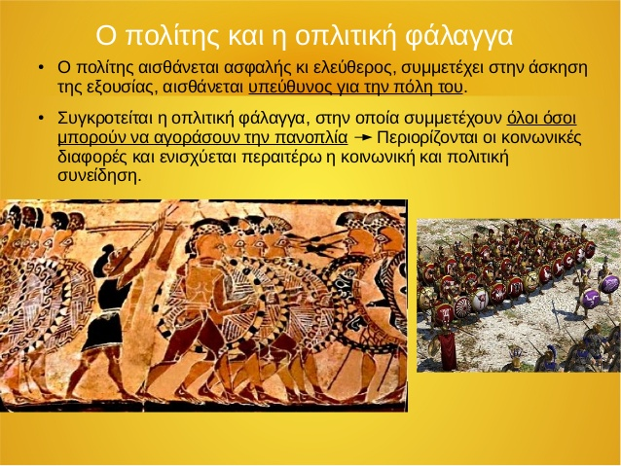

Slide 14
Οπλιτική φάλαγγα
Στρατιωτικό σώμα, στο οποίο ανήκαν όσοι πολίτες είχαν την ιδιότητα του πολεμιστή και είχαν την οικο-νομική δυνατότητα να εξοπλιστούν.

Slide 15
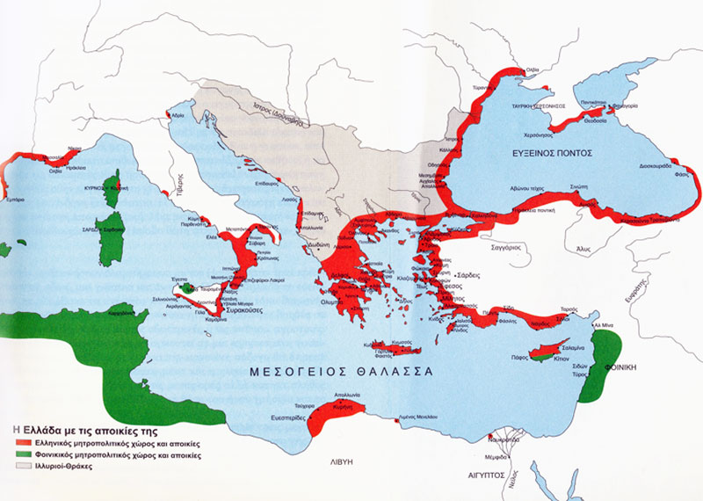
Β΄ ελληνικός αποικισμός (8^{ος} – 6^{ος} αι. π.Χ)

Slide 16
Β΄ Ελληνικός Αποικισμός
Αποικίζω: αναγκαστική μετακίνηση σε νέα περιοχή και δημιουργία νέας πόλης
Οργανωμένος αποικισμός από μητρόπολη
Αποικίες: νέες πόλεις-κράτη (ελευθερία, αυτονο-μία, αυτάρκεια)
Σχέσεις αποικιών με μητροπόλεις: χαλαρές/ ανύπαρκτες ή εχθρικές (σπάνια)

Slide 17
Αίτια β΄ ελληνικού αποικισμού
Στενοχωρία (λόγω αύξησης πληθυσμού)
Έλλειψη πρώτων υλών (μετάλλων)
Αναζήτηση νέων αγορών (για προμήθεια και πώληση αγαθών)
Εσωτερικές πολιτικές κρίσεις (απομόνωση ομάδας κατοίκων)
Ναυτικές γνώσεις (για δρόμους και περιοχές εγκατάστασης)
Ριψοκίνδυνος χαρακτήρας Ελλήνων (Οδύσσεια)

Slide 18
Συνέπειες του β΄ ελληνικού αποικισμού
Εξάπλωση Ελλήνων σε Μεσόγειο και Εύξεινο Πόντο (περιόρισαν τους Φοίνικες) – Θετικές συνέπειες σε οικονομία, κοινωνία και πολιτισμό
Διάδοση του ελληνικού πολιτισμού (θρησκεία, πολιτική οργάνωση, Τέχνη, τρόπος ζωής)
Διάδοση της ελληνικής γλώσσας (χαλκιδικό αλφάβητο, μια μορφή του ελληνικού ως το πρότυπο του λατινικού)
Ανάπτυξη δευτερογενούς και τριτογενούς τομέα της οικονομίας με κοπή και χρήση νομίσματος (εμπορικές ανταλλαγές, στοιχείο ανεξαρτησία και δύναμης, διεκδίκηση εξουσίας με βάση τον πλούτο, αργυρώνητοι δούλοι)

Slide 19
Αλλαγές στα πολιτεύματα
Βασιλεία: παρέμεινε μόνο σε κράτη με φυλετική οργάνωση, π.χ. Μακεδονία και Ήπειρος [ΌΧΙ ΠΟΛΗ-ΚΡΑΤΟΣ]
Αριστοκρατία (κριτήρια εξουσίας ευγενών ήταν η κατοχή γης + η καταγωγή)
Ολιγαρχία ή τιμοκρατία (η οπλιτική φάλαγγα και το νόμισμα έδωσαν τη δυνατότητα σε οπλίτες και πλουσίους εμπόρους, ναυτικούς και τεχνίτες να διεκδικήσουν την εξουσία στις αρχές του 6^{ου} αιώνα – μεταρρύθμιση του αισυμνήτη Σόλωνα
Τυραννίδα: αντιθέσεις και συγκρούσεις οδήγησαν στην εγκαθίδρυση τυραννίδας από κάποιον ευγενή με ερείσματα στον λαό [προέλευση από του Λυδούς], π.χ. Πεισίστρατος στην Αθήνα
Δημοκρατία: τέλη του 6^{ου} αιώνα στην Αθήνα με τη νομοθεσία του Κλεισθένη και αργότερα του Εφιάλτη

Slide 20
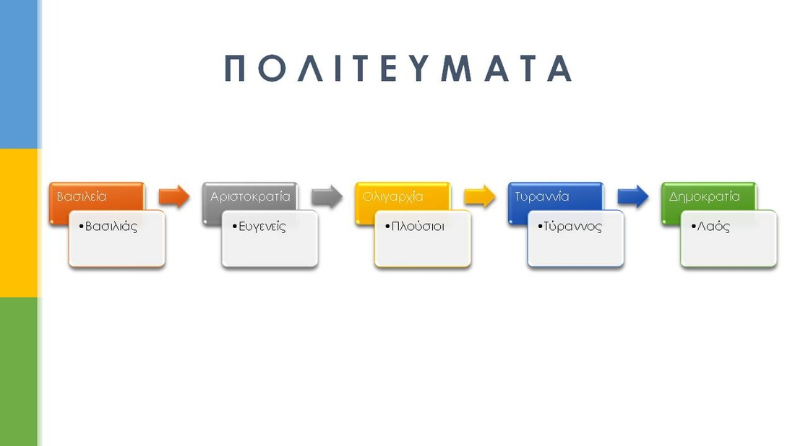
Εκκλησία του δήμου: συνέλευση ενηλίκων ανδρών με πολιτικά δικαιώματα (ισονομία, ισηγορία)

Slide 21
Νομοθέτες ή αισυμνήτες
Εξεγέρσεις τέλη 7^{ου} αιώνα και αρχές 6^{ου} (αγώνες μεταξύ ευγενών και μεταξύ ευγενών και πλήθους)
Ανάγκη κωδικοποίησης άγραφου, εθιμικού δικαίου
Νομοθέτες = ευγενείς
Παραδείγματα νομοθετών: Δράκων, Σόλων, Κλεισθένης σε Αθήνα και Λυκούργος στη Σπάρτη

Slide 22
Πολιτισμός/Λόγος
Ποίηση: προσωπικό ύφος, βιώματα, συναισθή-ματα
Πεζός λόγος: φυσικοί φιλόσοφοι στην Ιωνία (εξήγηση δημιουργίας του κόσμου) και ιστορική αφήγηση (λ.χ. ηθών και εθίμων)

Slide 23
Τέχνη
Φάσεις Τέχνης:
Ανατολίζουσα (7^{ος} αιώνας)
Ελληνική
Αρχιτεκτονική:
Δωρικός ρυθμός
Ιωνικός ρυθμός
Γλυπτική:
Κούρος
Κόρη
Κεραμική:
Μελανόμορφος ρυθμός
Ερυθρόμορφος ρυθμός

Slide 24
Θρησκεία
Αποκρυστάλλωση του ολυμπιακού πανθέου και του τρόπου λατρείας των θεών
Δημιουργία πανελλήνιων ιερών (εκτός ελληνικών ορίων) π.χ. Δελφοί, Ολυμπία και Δήλος.

Slide 25
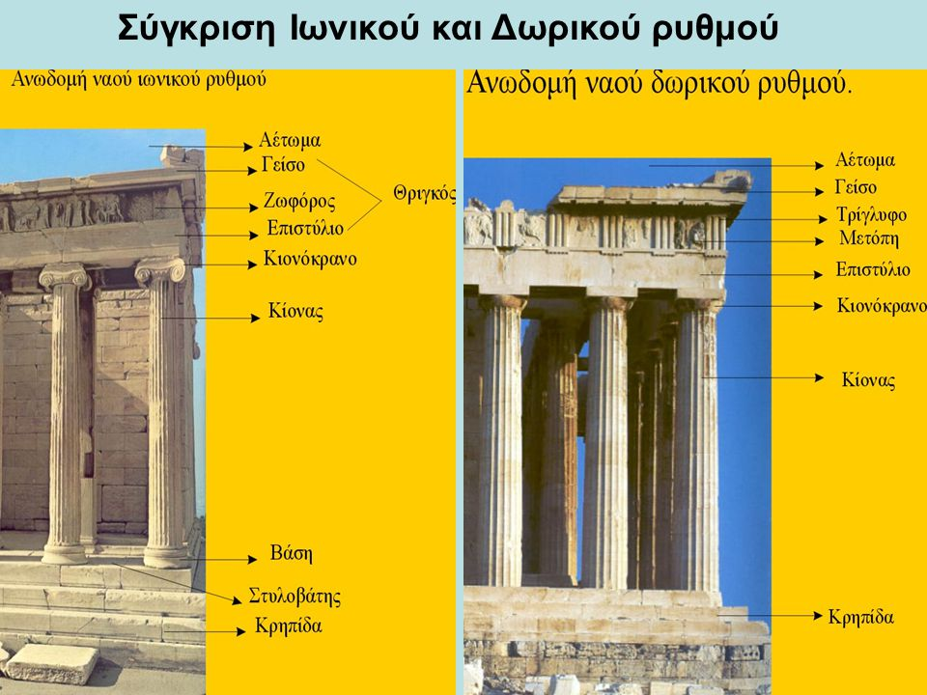
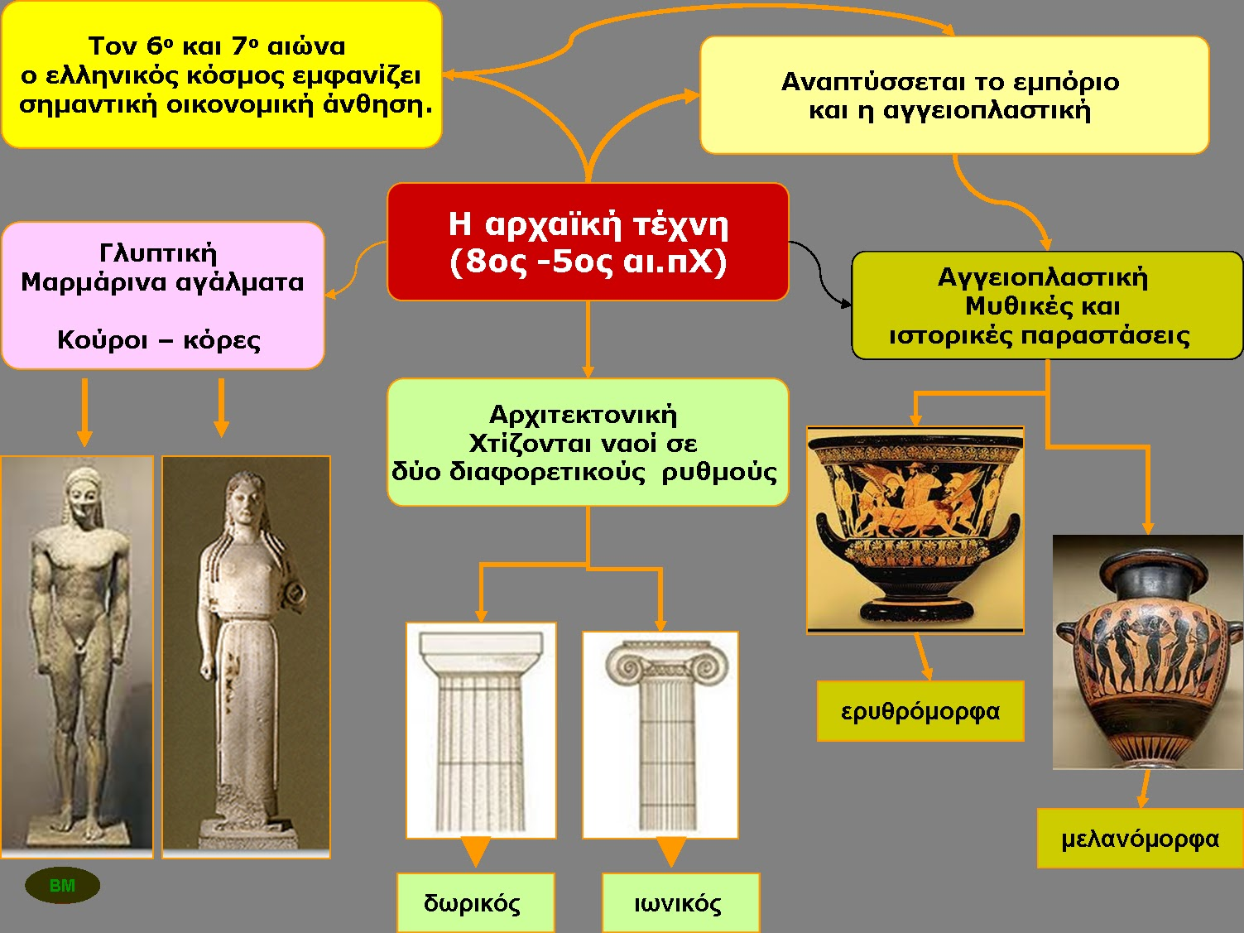
Τέχνη

Slide 26
Οι περσικοί πόλεμοι ή τα Μηδικά (492 – 479 π.Χ.)
Ιωνική επανάσταση 499-494 π.Χ.: Εξέγερση Ελλήνων Ιωνίας με βοήθεια Ερετριών και Αθηναίων κατά των Περσών.
Πρώτη εκστρατεία: καταστροφή περσικού στόλου λόγω θαλασσοταραχής (υποταγή Ελλήνων Θράκης και Μακεδονίας το 492)
Δεύτερη εκστρατεία του Δαρείου: Μάχη στο Μαραθώνα το 490 π.Χ. (νίκη Μιλτιάδη, πατέρα του Κίμωνα)
Τρίτη εκστρατεία του Ξέρξη και συνέδριο Ελλήνων στην Κόρινθο το 481 π.Χ.: βασικές μάχες: α) το 480 π.Χ. στις Θερμοπύλες (ήττα του Σπαρτιάτη Λεωνίδα), β) στη Σαλαμίνα (νίκη του Αθηναίου Θεμιστοκλή) και γ) το 479 π.Χ. με τη μάχη στις Πλαταιές (νίκη του Σπαρτιάτη Παυσανία)
Μάχη της Ιμέρας: νίκησαν οι Έλληνες της Δύσης τους Καρχηδόνιους στη Σικελία (480 π.Χ.)
Σύγκρουση δύο πολιτισμών: πρώτοι «εθνικοί» πόλεμοι των Ελλήνων

